Slide 1



UNIVERSIDAD TÉCNICA DEL NORTE
FACULTAD DE INGENIERÍA EN
CIENCIAS AGROPECUARIAS Y AMBIENTALES
CARRERA DE INGENIERIA AGROPECUARIA

Slide 2

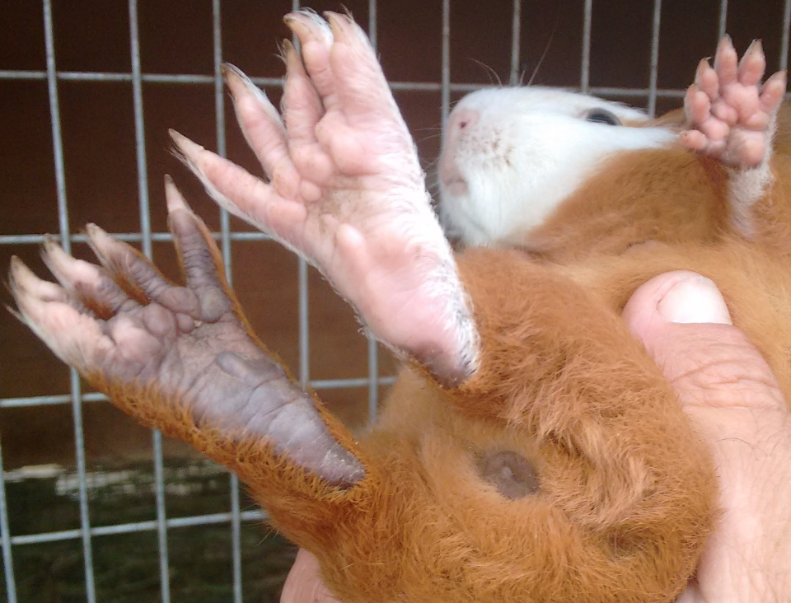
TEMA
“PARÁMETROS REPRODUCTIVOS DE CUYES (Cavia porcellus) CON POLIDACTILIA EN QUIROGA, COTACACHI, PROVINCIA DE IMBABURA”
UNIVERSIDAD TÉCNICA DEL NORTE
F.I.C.A.Y.A

Slide 3
Trabajo de grado previa a la obtención del Título de Ingeniero Agropecuario
AUTOR:
Mayra Sabrina Vaca Guerra
DIRECTOR:
Dr. Luis Nájera
Ibarra – Ecuador
2016
UNIVERSIDAD TÉCNICA DEL NORTE
F.I.C.A.Y.A

Slide 4

PROBLEMA
Acarreando problemas en aspectos reproductivos
En Quiroga existe una
La falta de conocimiento de los productores de cuyes acerca de la reproducción no permite mejorar las características deseables en un animal
Por ende
Crianza inadecuada de cuyes en varias comunidades
Tales como
Fertilidad de madres.
Posibles efectos genéticos de crías al nacimiento.
Número de crías al parto
Mortalidad de crías nacidas
Peso al nacimiento
Enfermedades congénitas de las crías
Porcentaje de mortalidad de crías al destete
No existe ningún control de reproducción Consanguinidad
Polidactilia
Es por eso que dicha investigación servirá para comprobar si la polidactilia afecta o no en la etapa de reproducción.
factor que estarían afectando la producción de los cuyes y la economía del campesino.
UNIVERSIDAD TÉCNICA DEL NORTE
F.I.C.A.Y.A

Slide 5
JUSTIFICACIÓN
La producción de cuyes en el medio hoy por hoy, se ha convertido, en un negocio muy rentable, ya que es un plato tradicional muy apetecido dentro de la cultural en nuestra sociedad.
El cuy tiene su importancia económica, ya que su carne es muy apreciada por su sabor y por su alto contenido proteico.
En la parroquia de Quiroga del cantón Cotacachi, provincia de Imbabura, los agricultores y productores de cuyes lo hacen de manera no tecnificada, por lo que la presencia de polidactilia llega casi a la totalidad de los animales dentro de los pie de cría, sin embargo esto no ha sido considerado como una problemática, por lo que no se ha prestado el debido interés en mejorar los sistemas productivos. La información que se genere permitirá determinar si la polidactilia tiene efecto directo sobre la reproducción y lactancia, con lo cual se podrá generar conciencia sobre el manejo adecuado de la producción de cuyes. En cierto modo, incluso, ayudará a la economía campesina del sector, a tener conocimiento no solo para el control de la reproducción, sino también en su crianza y alimentación.

Slide 6

OBJETIVO GENERAL
Describir los parámetros reproductivos de cuyes Con polidactilia en la parroquia Quiroga, Imbabura.
OBJETIVOS ESPECÍFICOS
Evaluar el efecto de la polidactilia en los parámetros reproductivos de cuyes.
UNIVERSIDAD TÉCNICA DEL NORTE
F.I.C.A.Y.A

Slide 7
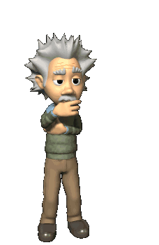
Ho: La polidactilia no afecta los parámetros reproductivos de los cuyes.
HIPÓTESIS
Ha: La polidactilia afecta los parámetros reproductivos de los cuyes.
UNIVERSIDAD TÉCNICA DEL NORTE
F.I.C.A.Y.A

Slide 8
MARCO TEÓRICO
2.1. Generalidades 2.2. Taxonomía del cuy 2.3. Características principales del cuy 2.4. Razas de cuyes 2.4.1. Cuy Línea Perú 2.4.2. Cuy Línea Andina 2.4.3. Cuy Línea Inti 2.5. Clasificación de los cuyes 2.5.1. Según su pelaje Cuyes de Tipo 1 Cuyes de Tipo 2 Cuyes de Tipo 3 Cuyes del Tipo 4 2.5.3. Según la coloración de piel y pelo Claros Oscuros 2.5.4. Clasificación según el fenotipo Tipo A Tipo B | 2.6. Sistemas de Alimentación del cuy 2.6.1. Forraje 2.6.2. Concentrado 2.6.3. Agua 2.7. Requerimiento nutritivo de cuyes 2.8. Enfermedades del cuy 2.8.1. Salmonelosis 2.8.2. Bronconeumonía 2.8.3. Linfadenitis 2.8.4. Fasciola hepática 2.8.5. Neumonía 2.9. Registros 2.10. Reproducción 2.10.1. Características reproductivas La pubertad Ciclo estral Ovulación Gestación Cópula | 2.11. Fertilidad 2.12. Empadre continuo o postpartum 2.13. Destete 2.14. Parto 2.15. Lactancia 2.16. Genética 2.17. Características genotípicas 2.17.1. Productivas 2.17.2. Reproductivas 2.18. Características fenotípicas 2.19. Herencia 2.20. La polidactilia en cuyes
UNIVERSIDAD TÉCNICA DEL NORTE
F.I.C.A.Y.A

Slide 9
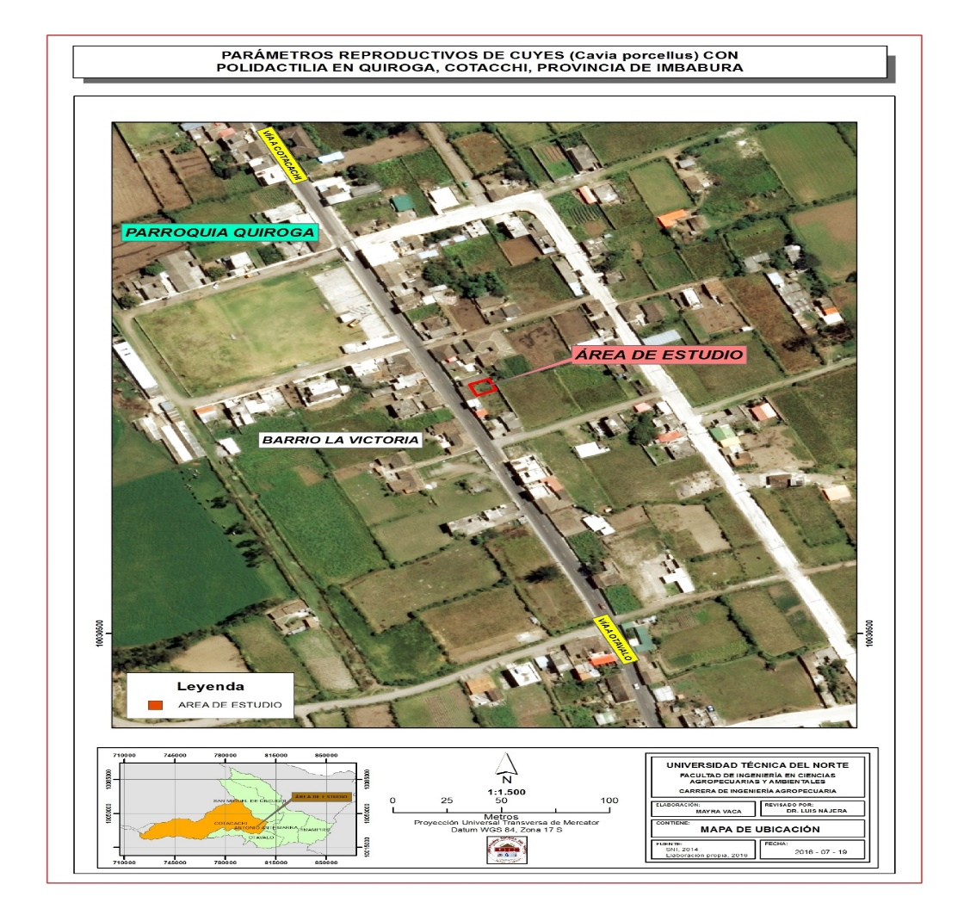
MATERIALES Y MÉTODOS
Caracterización del área de estudio
Provincia: Imbabura
Cantón: Cotacachi
Parroquia: Quiroga
Lugar: La Victoria
Altitud: 2418m.s.n.m
Temperatura media: 18 °C
Precipitación: 906 mm
Humedad relativa: 70%
Fuente: INAMI 2015
UNIVERSIDAD TÉCNICA DEL NORTE
F.I.C.A.Y.A

Slide 10
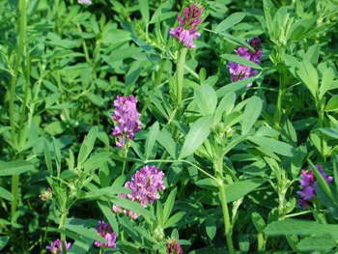
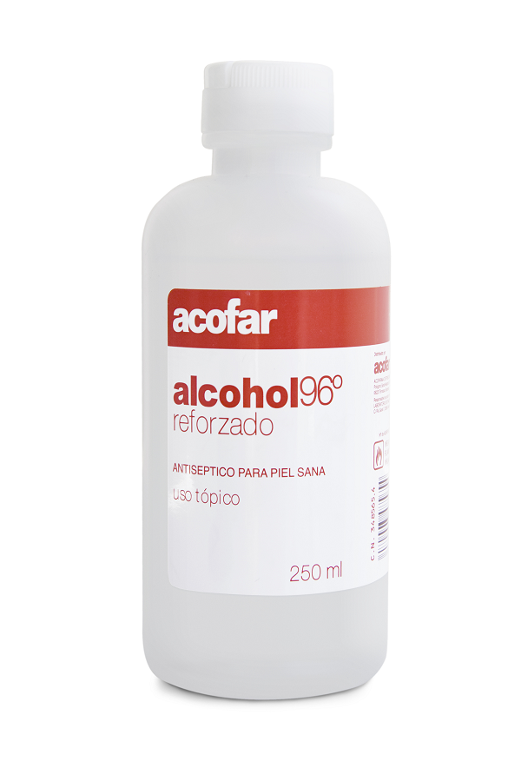
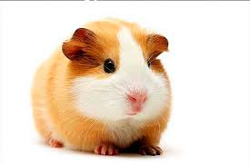

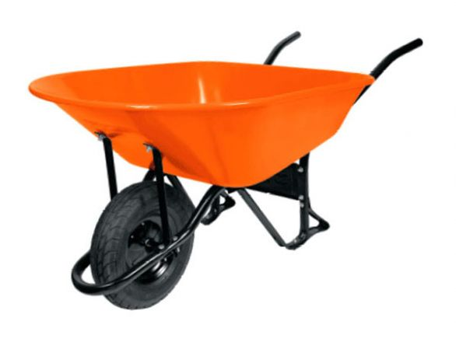
3.2 MATERIALES, HERRAMIENTAS, EQUIPOS, INSUMOS, FÁRMACOS
Material Experimental | Equipos | Herramientas | Insumos de alimentación | Fármacos
Se utilizó un total de 48 cuyes, entre ellos 21 hembras y 3 machos con polidactilia y 21 hembras y 3 machos sin polidactilia, con las siguientes características: raza inti, de 3 meses de edad las hembras de 5 meses de edad los machos. | Balanza electrónica Bomba de mochila Cámara digital Computadora Impresora Memoria de almacenamiento | Carretilla Botas Rastrillo Pala Azadón Jaulas metálicas Comederos Bebederos | Balanceado Alfalfa Agua | Gasas Alcohol Yodo Desparasitantes externos e internos

Slide 11
3.3. MÉTODOS
Factor en estudio
Polidactilia en los cuyes de raza Inti
Tratamientos
Tratamientos Código Descripción
T1 SP Sin polidactilia
T2 CP Con polidactilia
Prueba de “t” de Student
Se utilizó la prueba de “t” de Student con dos tratamientos y tres repeticiones
Características del experimento
Repeticiones: 3
Tratamientos: 2
Total de unidades experimentales: 6
Característica de la unidad experimental
La unidad experimental fue una jaula metálica con malla en sus paredes y pisos de 1 m² conformada por 7 hembras y 1 reproductor sea con polidactilia o sin polidactilia según los tratamientos. Cada tratamiento fue seleccionado al azar con similares pesos, edades y raza.
3.3.6. Análisis estadístico
Prueba de “t” para todas las variables.
3.3.7. Variables a medir
En esta investigación se monitoreó tres periodos consecutivos de empadre, gestación, parto y lactancia de seis núcleos de empadre (tres con polidactilia y tres sin polidactilia), y así se evaluó las siguientes variables: porcentaje de fertilidad de madres, número de crías al parto , presencia de polidactilia en crías nacidas, porcentaje de mortalidad de crías al parto, peso promedio de crías al parto, porcentaje de mortalidad de crías al destete.

Slide 12
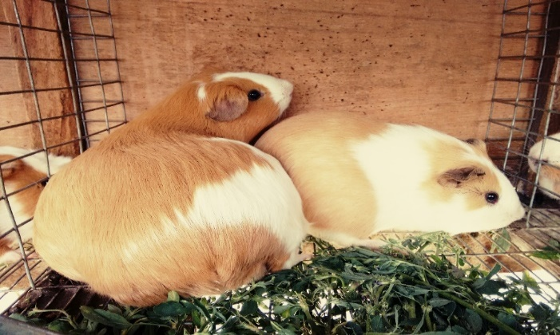
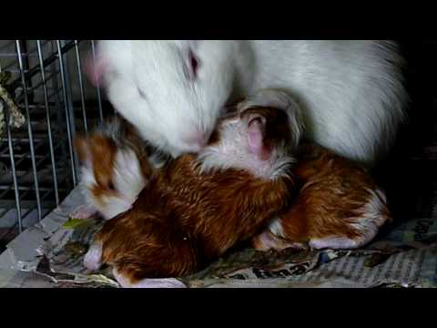
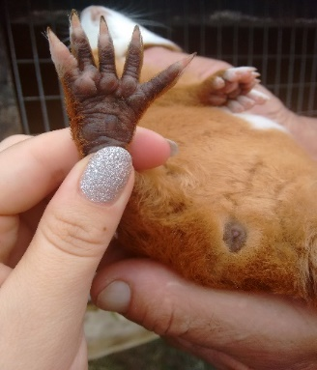
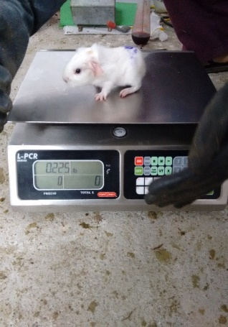
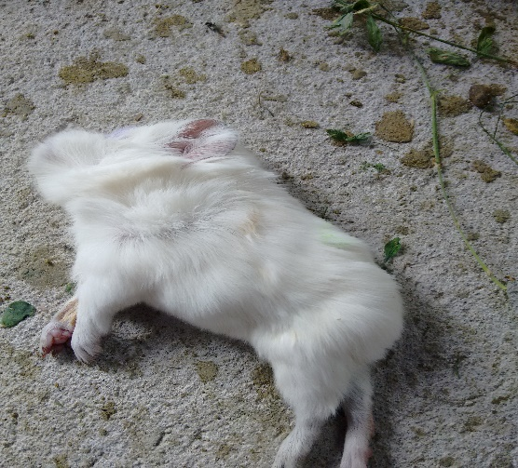
Presencia de polidactilia
en las crías nacidas
Porcentaje de fertilidad de madres
Número de crías al parto
Porcentaje de mortalidad
de crías al parto
Peso promedio de crías al parto
Porcentaje de mortalidad
de las crías al destete

Slide 13
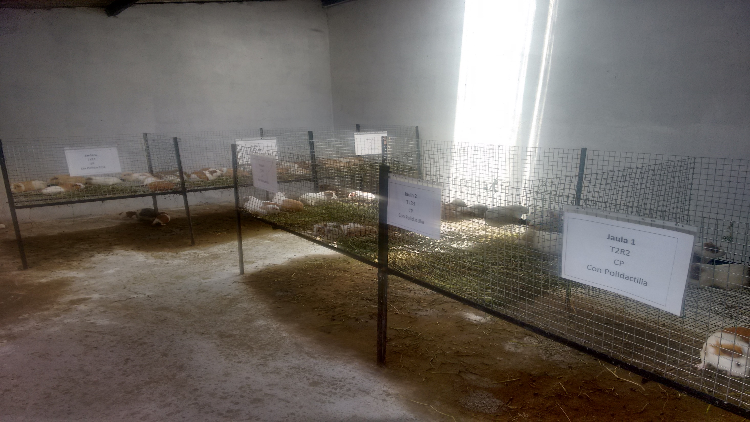
Manejo específico del experimento

Slide 14
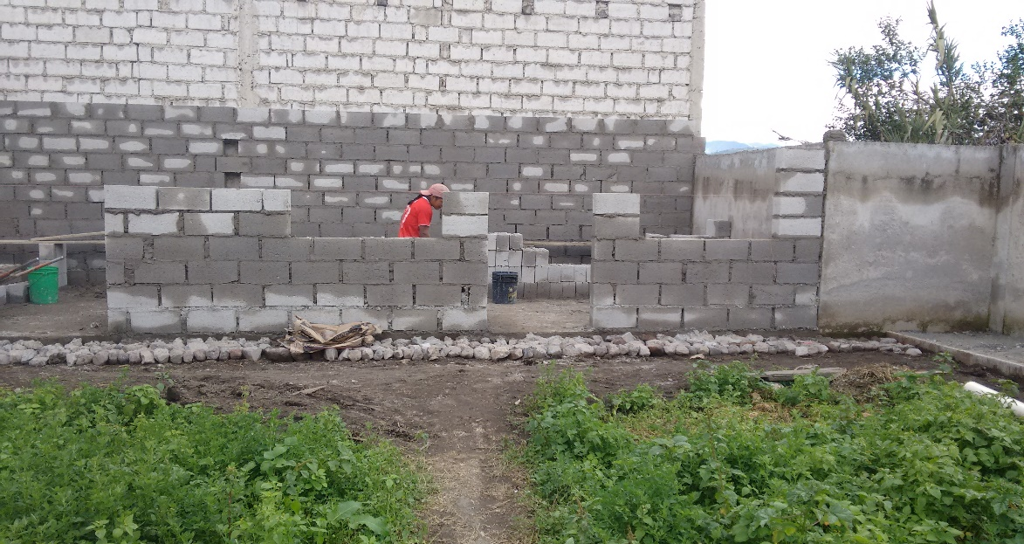

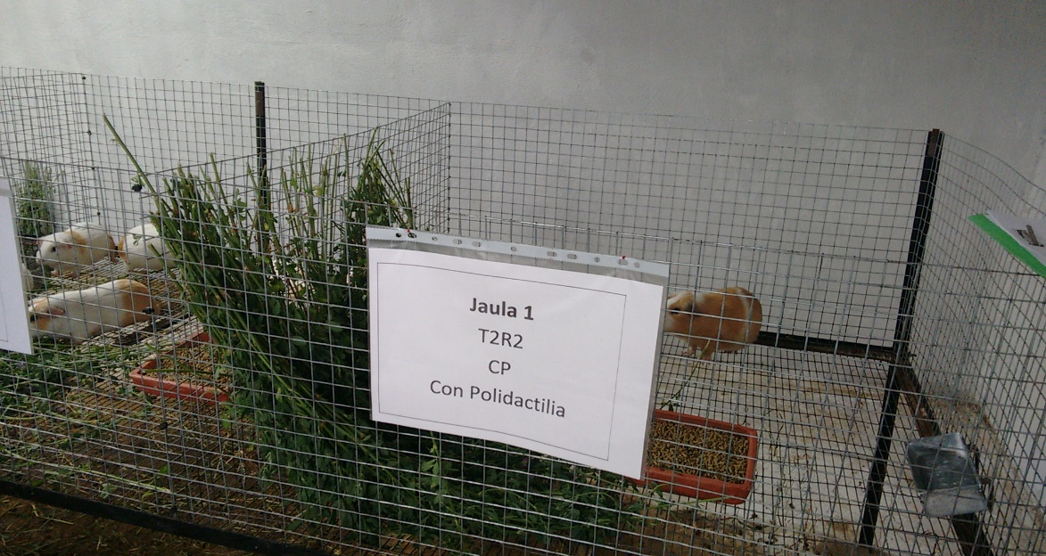
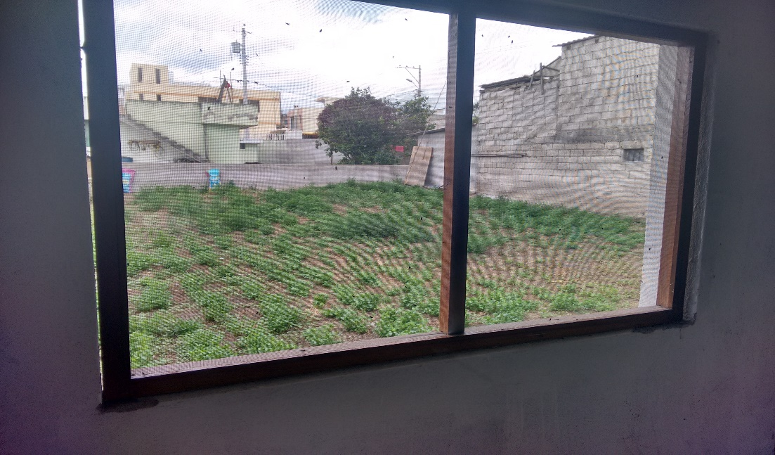
Instalaciones

Slide 15
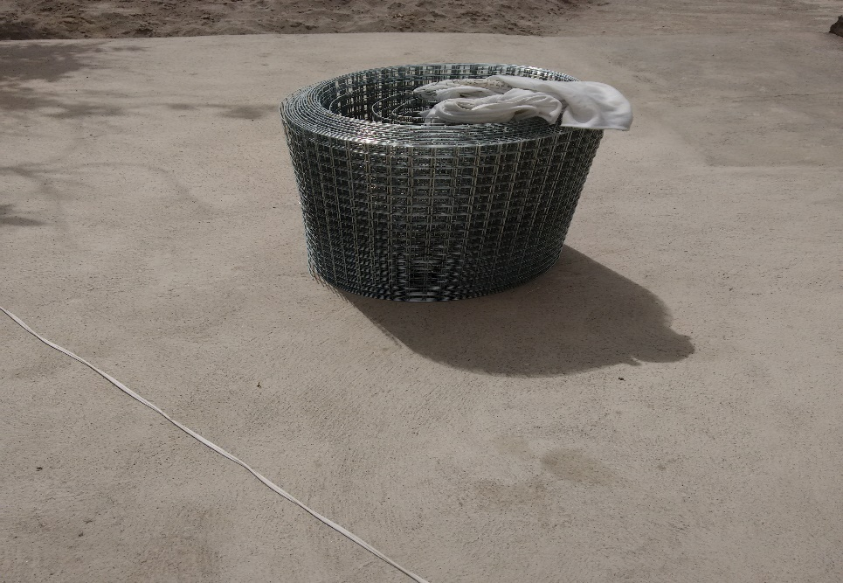
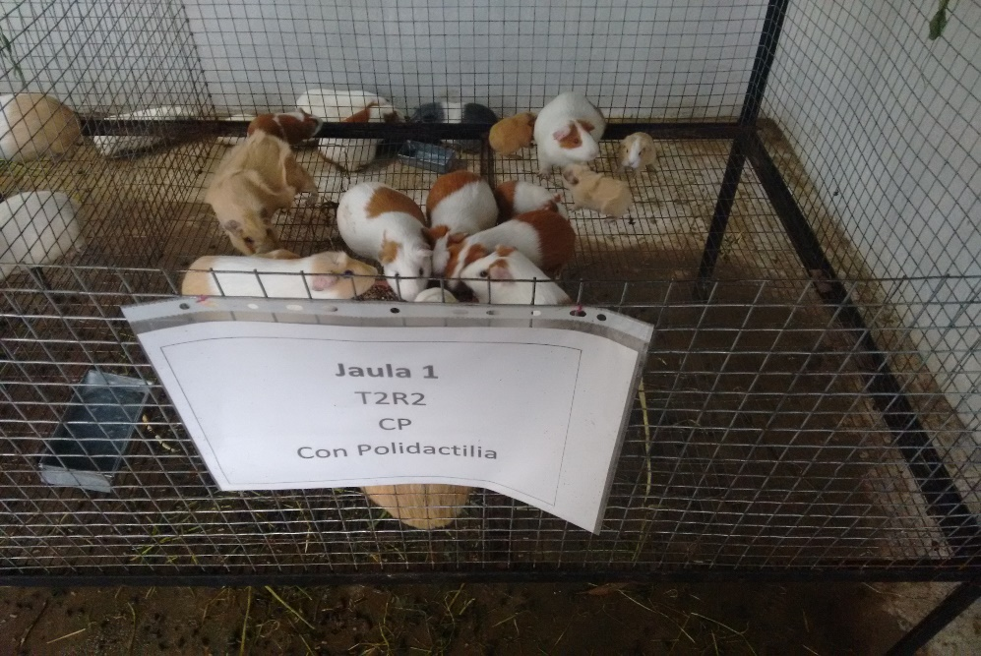
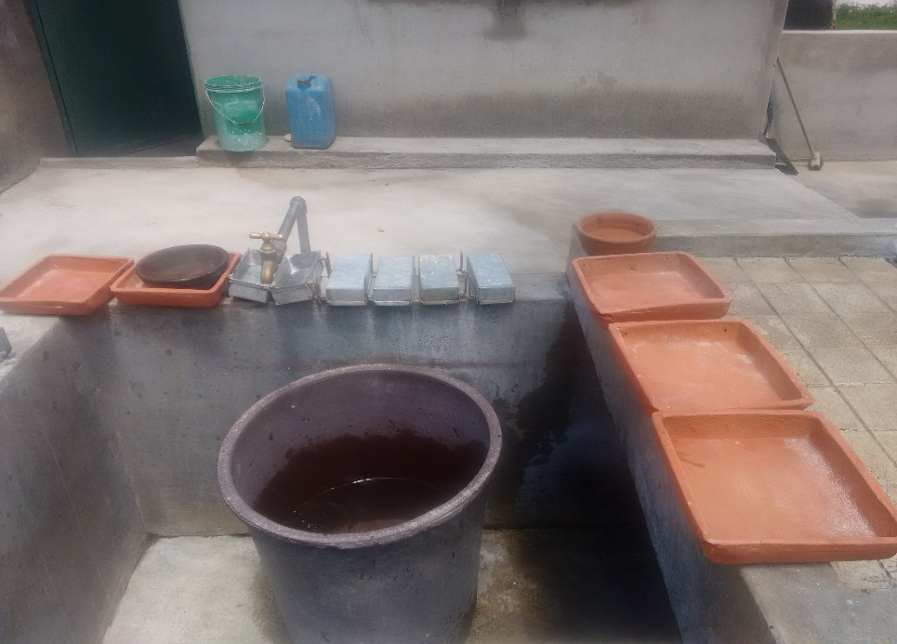
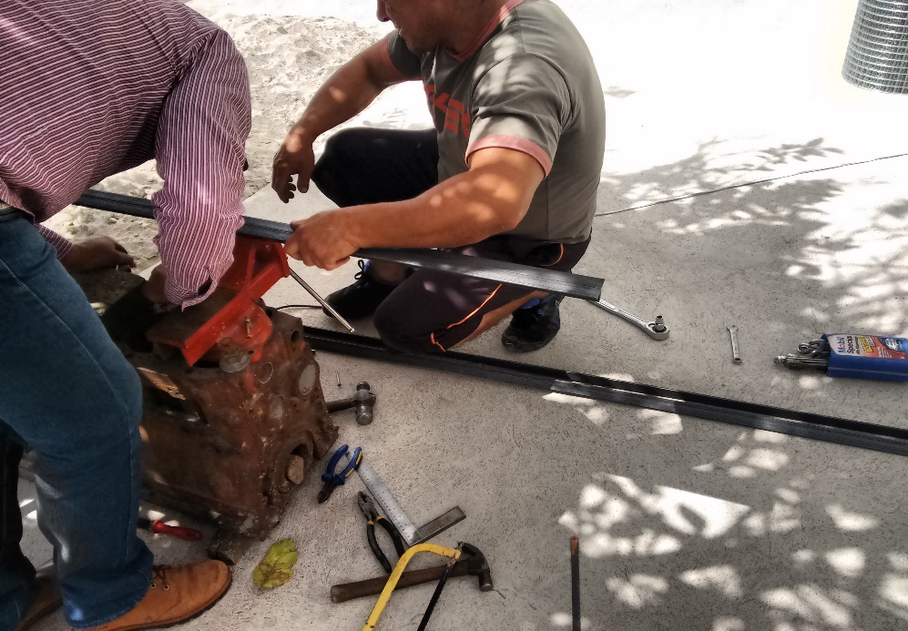
Alojamientos
(Unidades experimentales)

Slide 16
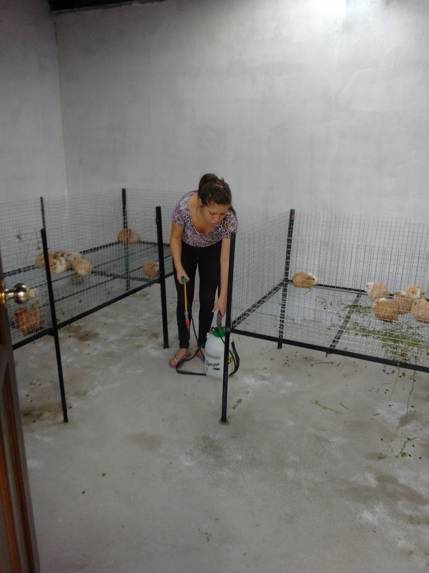
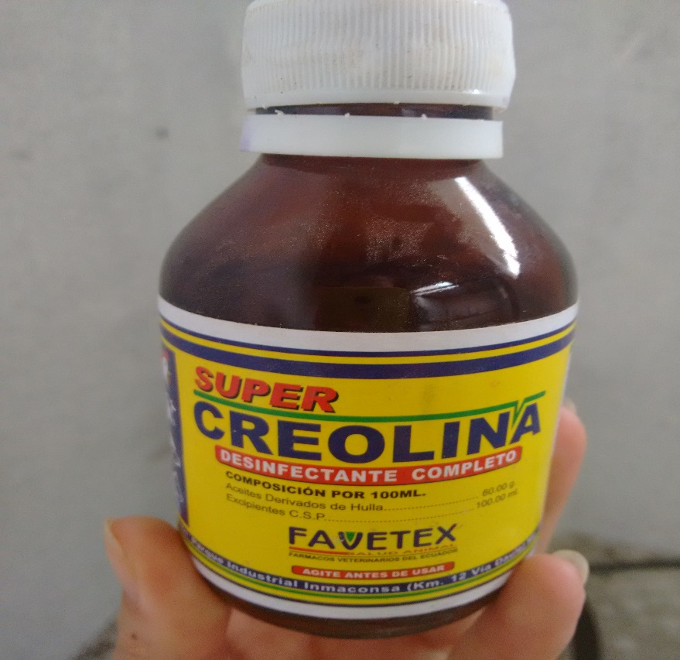
Desinfección del área del ensayo
(100ml en 20 litros de agua).

Slide 17
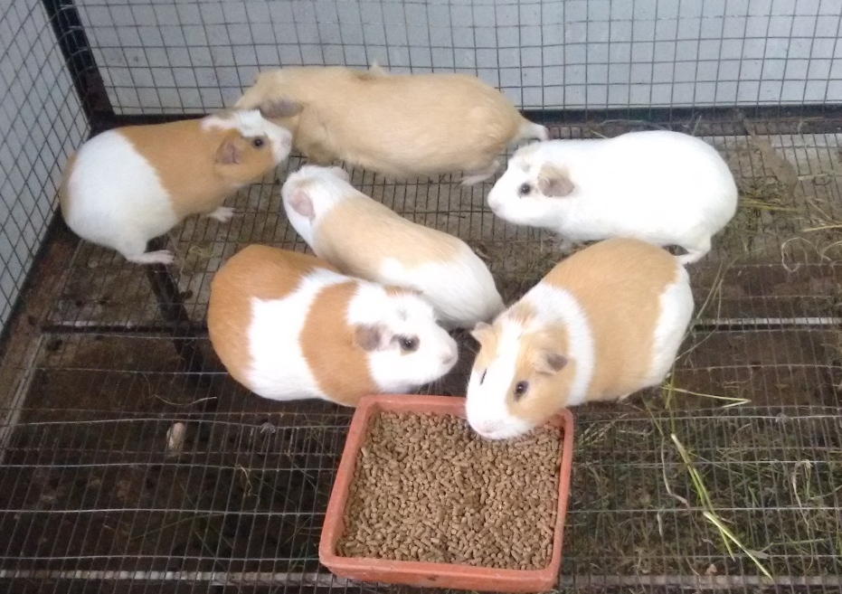
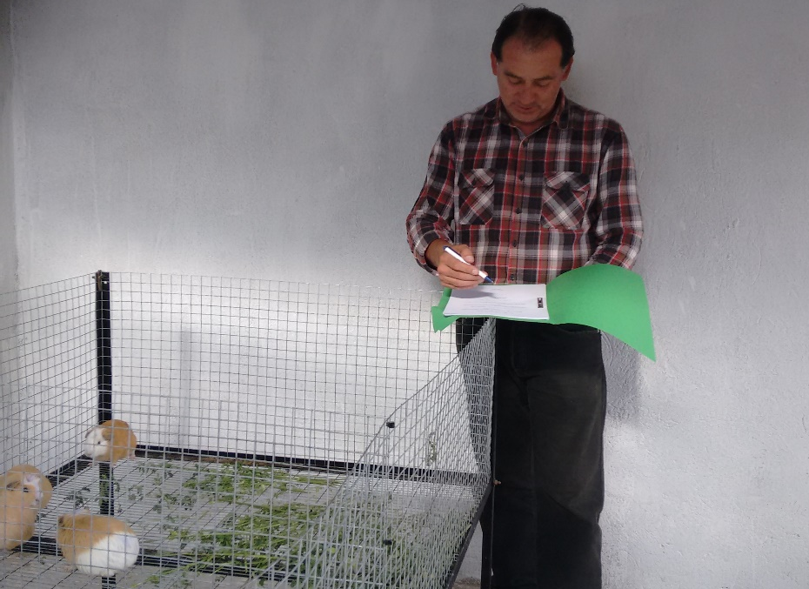
Adaptación de los animales
cuyes de 70 días de edad con un peso promedio de 400gr
Visita del Ing. Miguel Aragón Esparza

Slide 18
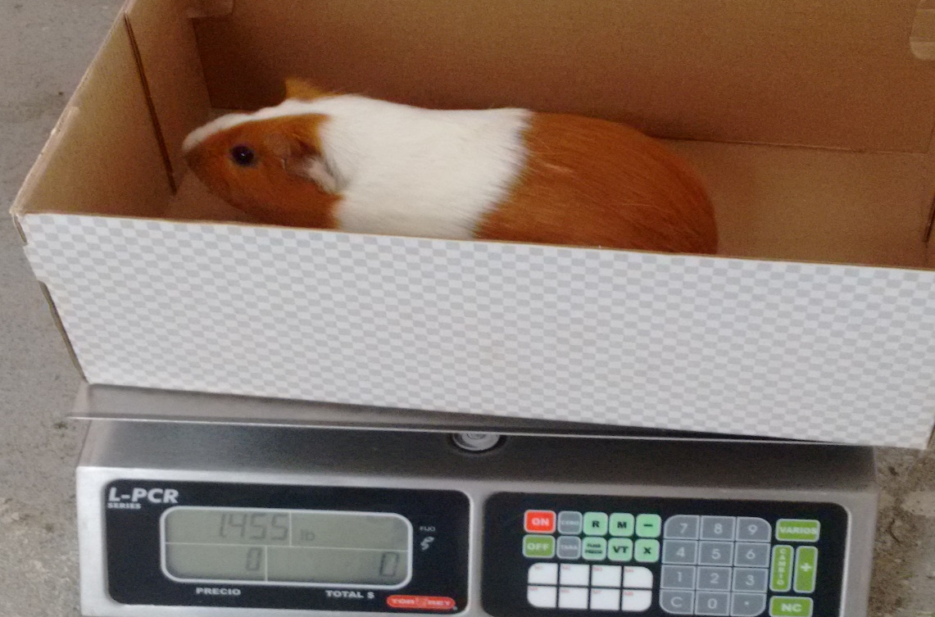

Selección y distribución de ejemplares para el experimento
de 590 gr y de 90 días de edad y 3 machos de 120 días de edad
Tres núcleos de empadre compuestos por 7 hembras y un macho reproductor alojados en tres jaulas metálicas

Slide 19

Tiempo de la investigación
La investigación duró 220 días ya que se evaluó tres períodos consecutivos de gestación, parto y lactancia de los ejemplares.
UNIVERSIDAD TÉCNICA DEL NORTE
F.I.C.A.Y.A

Slide 20
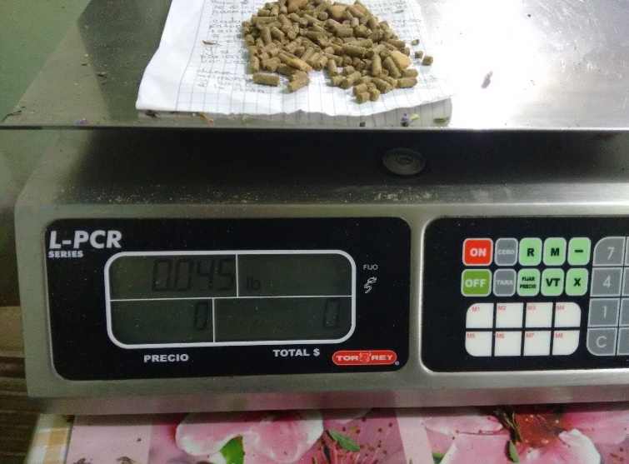
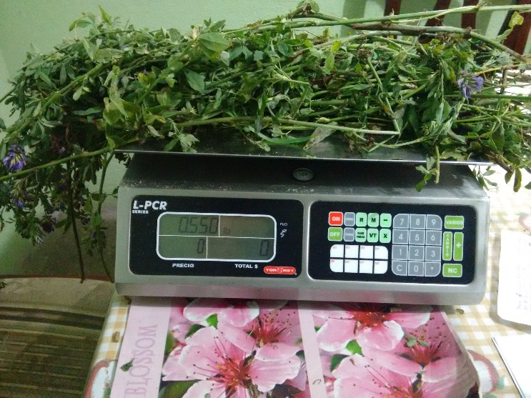
Alimentación
Cuyes- Relación diaria de Alimento Concentrado / Forraje Balanceado Forraje
Cuyes en etapa de reproducción | 35g | 450g
Gazapos en etapa de crecimiento(0 a 45 días) | 20g | 250g

Slide 21

Toma de datos del experimento.
Se realizó un seguimiento de tres periodos consecutivos : empadre, gestación, parto y lactancia, en cada uno de estos partos se evaluó las mismas variables (porcentaje de fertilidad, presencia de polidactilia en las crías nacidas , número de crías al parto, porcentaje de mortalidad de crías al parto, peso promedio al nacimiento, porcentaje de mortalidad de crías al destete), los datos se consignaron en registros diseñados para el experimento y se tomaron en los momentos precisos.
UNIVERSIDAD TÉCNICA DEL NORTE
F.I.C.A.Y.A

Slide 22

RESULTADOS Y DISCUSIÓN
UNIVERSIDAD TÉCNICA DEL NORTE
F.I.C.A.Y.A

Slide 23
Porcentaje de fertilidad de las madres
Prueba T de student para muestras independientes de la variable porcentaje de fertilidad de madres.
Clasificación | Variable | T1 | T2 | M(1) | M(2) | P_valor
Fenotipo madre | Porcentaje de fertilidad de las madres | Sin polidactilia | Con polidactilia | 100 | 100 | 0.5789
Elaborado por. El Autor
Se puede observar un 100% de fertilidad tanto para el Tratamiento 1 (Sin polidactilia) como para el Tratamiento 2 (Con polidactilia) no existe una diferencia significativa con respecto a esta variable. Dextre (1997), en su investigación acerca del germinado de cebada como suplemento con mezclas balanceadas simples en empadre, gestación y lactancia de cuyes obtuvo datos similares de porcentajes de fertilidad de madres con un rango que va desde 88.8% hasta un 100%.
Sin embargo hay que tomar en cuenta además que el cuy independientemente del sistema de manejo, alimentación que disponga este roedor es una animal que mantiene una fertilidad desde 90 hasta un 100 % (Solorzano & Sarria, 2014).
UNIVERSIDAD TÉCNICA DEL NORTE
F.I.C.A.Y.A

Slide 24
El 100% de las cuyas tanto con y sin polidactilia fueron fértiles ya que las 42 cuyas empadradas cumplieron su ciclo de gestación. Según Solorzano & Sarria (2014), mencionan que la fertilidad es la capacidad que tiene un animal para consevir o preñarse pero en cuyes cabe mencionar que la fertilidad es dificil de medir es por eso que solo se puede determinar esta variable cuando al parto.
UNIVERSIDAD TÉCNICA DEL NORTE
F.I.C.A.Y.A

Slide 25
Número de crías al parto
Clasificación | Variable | T1 | T2 | M(1) | M(2) | P_valor
Fenotipo madre | Número de crías | Sin polidactilia | Con polidactilia | 2.28 | 1.86 | 0.0003
Elaboración: La Autora
Tras realizar el análisis de la prueba T de student para muestras independientes de la variable número de crías por parto, se puede observar en la tabla 8 que existe una diferencia significativa entre el Tratamiento 1 (Sin Polidactilia) y el Tratamiento 2 (Con Polidactilia), con respecto a esta variable (p=0.0003), siendo que las características fenotípicas en las madres si influyen notablemente en el número de crías por parto, ya que en Tratamiento 1 tuvo un mayor promedio de crías por parto con 2.28 a diferencia del Tratamiento 2 que tuvo un promedio de 1.86 crías por parto, existiendo así una diferencia de 0.42 crías por parto. Lo cual refleja un nivel muy bajo en el T2 en comparación a la investigación de Fajardo (2011) quien obtuvo un valor de 2.17 crías por parto (testigo) en su investigación.
UNIVERSIDAD TÉCNICA DEL NORTE
F.I.C.A.Y.A

Slide 26
Se observa una diferencia de número de crías por parto entre el Tratamiento 1 (Sin polidactilia) que en el Tratamiento 2 (Con polidactilia), lo que muestra una diferencia menor de crías de 0.42 con respecto a los cuyes Con polidactilia (T2). En el estudio de Nuñez (2010) reporta que la polidactilia (Dedos super numerarios) es un carácter génetico altamente heredable y no influye en las etapas productivas y reproductivas, tampoco en el número de crías por parto, mientras tanto en la presente investigación se reporta datos evidenciando que la polidactilia disminuye el número de crías por parto.
UNIVERSIDAD TÉCNICA DEL NORTE
F.I.C.A.Y.A

Slide 27
Presencia de polidactilia en crías nacidas
El manejo no controlado en la etapa reproductiva de los cuyes, ocasiona el incremento de la consanguinidad, y por ende pérdida o disminución en la manifestación de los índices reproductivos y productivos (Mantilla 2009), consecuentemente se desarrollarán abortos, susceptibilidad a enfermedades, así́ como también patologías congénitas, como es el caso de la polidactilia, características que reducen la calidad del animal productor de carne; la polidactilia es un defecto genético caracterizado por la duplicación de uno o varios dedos, estudios en caballos (Equus caballus) determinado que el responsable de este cambio es un gen autosómico dominante de penetrancia incompleta) responsable de este cambio (Nascimento, et al., 2012).
UNIVERSIDAD TÉCNICA DEL NORTE
F.I.C.A.Y.A

Slide 28
En la (Figura 7) se observa los dos fenotipos de los dos Tratamientos. Los dedos de las dos extremidades posteriores de las crías del T1 tiene una correlación de 100% del número de dedos de los padres (R² =1), es decir que si el padre tiene 3 dedos en sus dos extremidades posteriores y la madre del mismo modo por ende la cría o las crías obtendrán la misma cantidad de dedos en sus dos extremidades posteriores, “tomando en cuenta que la morfología de las extremidades de los cuyes son: 4 dedos en sus miembros anteriores y 3 dedos en sus miembros posteriores” (Saquinga & Yugsha, 2014).
Los gazapos del T2 (Con polidactilia) no tuvieron una correlación del número de dedos posteriores de sus padres debido a que la el padre tuvo 5 y la madre 6 dedos en sus extremidades posteriores.
UNIVERSIDAD TÉCNICA DEL NORTE
F.I.C.A.Y.A

Slide 29
Porcentaje de mortalidad de crías al parto
En el T1 (Sin polidactlia) y en T2 (Con polidactlia) el porcentaje de mortalidad fue de 0 %.
Según Dávalos (2010), menciona que en investigaciones o en la vida de campo se puede observar que existe muertes de las crías en el momento del parto debido a que los animales tienen partos distócicos, esto se debe en ocasiones a que la hembra fue servida por primera vez a una edad muy avanzada o se encuentran con exceso de peso y también si las hembras fueron servidas por primera vez a una edad muy corta es decir no han cumplido su madurez sexual podrían presentar un prolapso uterino, factores podrían producir la muerte de los gazapos. Sin embargo en dicha investigación se verificó a las reproductoras que se encuentren en una edad óptima (3 meses) y un peso mayor a 500 gr para empezar el empadre.

Slide 30
Peso promedio de crías al parto
Clasificación | Variable | G1 | G2 | M(1) | M(2) | P_valor
Fenotipo madre | Peso al nacimiento | Sin polidactilia | Con polidactilia | 125.40 | 116.53 | <0.0001
El Análisis de la Prueba T de student de variables independientes de la Tabla 9 mostró diferencias significativas (p<0.0001) en cuanto al peso de crías al parto, por lo tanto se observó que la presencia de polidactilia en los padres, si afecta en esta variable, ya que el T1 (Sin polidactlia) tuvo un peso de 125.40 gr y el T2 (Con polidactilia) tuvo 116.53 gr, con una diferencia de 8.87 gr por gazapo. Si bien es cierto no existen ningunas investigaciones relacionadas con peso al nacimiento Con polidactilia, pero al no existir estos estudios se realizó una relación con otras investigaciones de la misma especie y en los mismos parámetros, coincidiendo casi con los mismos resultados del T1 de dicha investigación, por ejemplo, Chauca (1997), menciona que obtuvo 121.4 gr de peso al nacimineto, por su parte Dulanto (1999), en su investigación acerca de parámetros productivos y reproductivos de lineas mejoradas encuentra que el peso promedio al nacimiento en la linea inti es de 127.7 g, por lo que no concuerda con el dato obtenido del T2 de dicha investigación, ya que se observó una disminución de 8.87 gr de peso al nacimineto.

Slide 31
Se observa en la figura 8 un valor considerable de 8.87 gr entre el T1 y T2.

Slide 32
Porcentaje de mortalidad de crías al destete
Prueba T de student para muestras Independientes de la variable porcentaje de mortalidad de crías al destete
Clasificación | Variable | G1 | G2 | M(1) | M(2) | P_valor
Fenotipo madre | Porcentaje de mortalidad | Sin polidactilia | Con polidactilia | 5.99% | 7.75% | 0.5525
Como se observa en la tabla 10, mediante el análisis estadístico T de Student se establece que la relación entre el porcentaje de mortalidad de crías al destete con y sin polidactilia, es no significativo, ya que el valor de p=0.05525.

Slide 33
Para asegurar un bajo porcentaje de mortalidad en la producción de cobayos, se necesita un manejo técnico de todo el sistema que acarrea la crianza de esta especie, en la cual se determina que se puede obtener bajos niveles de mortalidad. En esta investigación se determinó que el tratamiento sin polidactilia obtuvo un porcentaje de mortalidad mas bajo T1= 5.99%, a diferencia de los cuyes con polidactilia T2=7.55% pero cabe mencionar que mediante el análisis estadistico no fue significativo, figura 9.

Slide 34
CONCLUSIONES
El porcentaje de fertilidad no se ve afectado por la polidactilia, debido a que, tanto el Tratamiento 1 como el Tratamiento 2 obtuvieron un 100% de fertilidad, en ambos casos los sujetos de estudio se encontraron en las mismas condiciones climáticas, de manejo y alimentación por lo que se puede concluir que la fertilidad se ve afectada por las condiciones antes mencionadas, mas no por la polidactilia.
El número de crías por parto del Tratamiento 1 es el mejor ya que se obtuvo un promedio de 2.28 crías por parto, mientras que el Tratamiento 2 presentó un promedio de 1.86 crías por parto.
La manifestación de dedos super numerarios solo se observó en la progenie de los animales que poseían polidactilia, lo cual puede deberse a un rasgo hereditario dominante, o por una posible mutación por consanguinidad (endogamia). Todos los gazapos presentaron polidactilia tanto en sus extremidades anteriores como en las posteriores.
UNIVERSIDAD TÉCNICA DEL NORTE
F.I.C.A.Y.A

Slide 35
El porcentaje de mortalidad de crías al nacimiento para el T1 y T2 fue de 0%, es decir no se presentó ninguna muerte de las crías al parto, debido a que no se existió partos distócicos ni prolapsos uterinos que causen la muerte de los gazapos.
La variable pesos de las crías al parto se ve afectada por la polidactilia debido a que presentó una diferencia significativa entre el T1 = 125.40 gr y el T2 = 116.53 gr.
La mortalidad en cuyes al destete no presentó una diferencia significativa, aún cuando en el T1 cuyes sin polidactilia se observa una mortalidad de 5.99% y en el T2 cuyes con polidactilia una mortalidad de 7.75%, por lo que se considera que la polidactilia no influye en la mortalidad de crías al destete.
UNIVERSIDAD TÉCNICA DEL NORTE
F.I.C.A.Y.A

Slide 36
RECOMENDACIONES
Realizar incorporaciones permanentes de reproductores machos cada dieciocho meses como medida de prevención de la consanguinidad.
Utilizar registros productivos y reproductivos que permitan mantener un control de los parámetros zootécnicos de los cobayos y evitar posteriores perjuicios a las explotaciones referentes a la consanguinidad.
Realizar investigaciones genéticas sobre la incidencia de la polidactilia en cobayos de que guarden un grado de parentesco, para así poder discernir si los dedos super numerarios son genes dominantes, o guarda relación a la mutación de la trisomía 13.
UNIVERSIDAD TÉCNICA DEL NORTE
F.I.C.A.Y.A

Slide 37
Realizar investigaciones en las cuales se utilicen cruces de cuyes con polidactilia y sin polidactilia, para esta manera poder determinar la genética de los animales descendientes.
Determinar la conversión alimenticia de cuyes con polidactilia y sin polidactilia, ya que en la presente investigación únicamente se tomaron pesos al nacimiento de las crías.
Concientizar a los productores del perjuicio que representa mantener un establecimiento con presencia de animales con consanguinidad ya que en un futuro a corto plazo afectará económicamente sus explotaciones pecuarias.
UNIVERSIDAD TÉCNICA DEL NORTE
F.I.C.A.Y.A

Slide 38

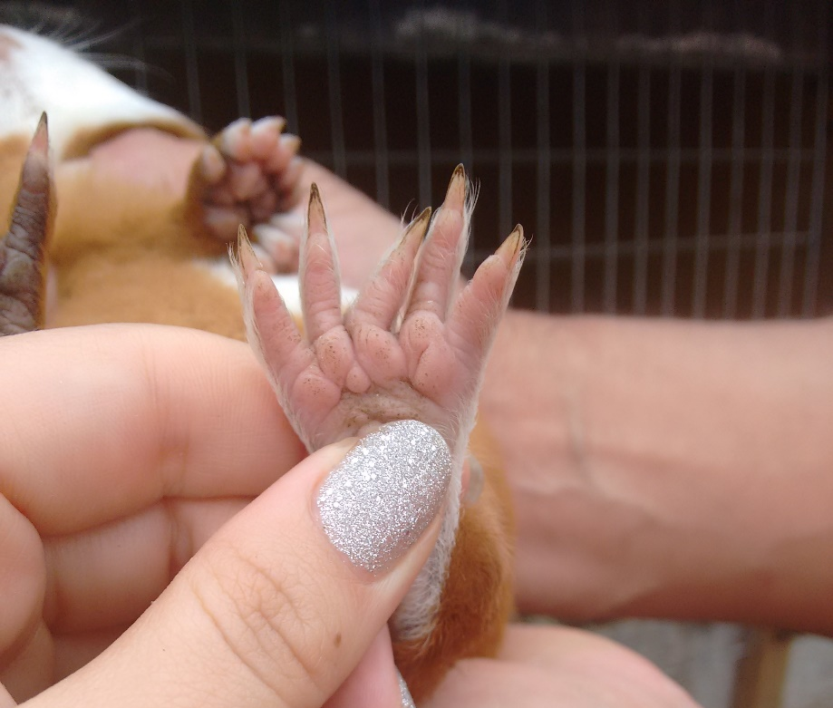
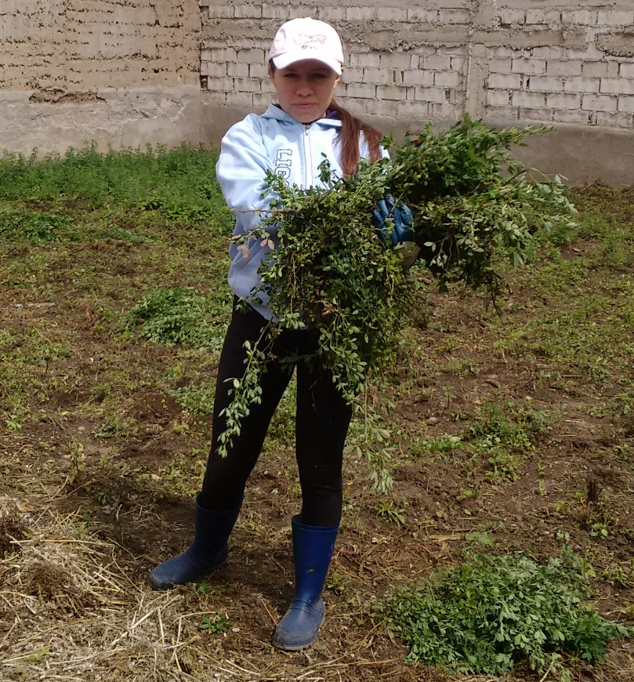
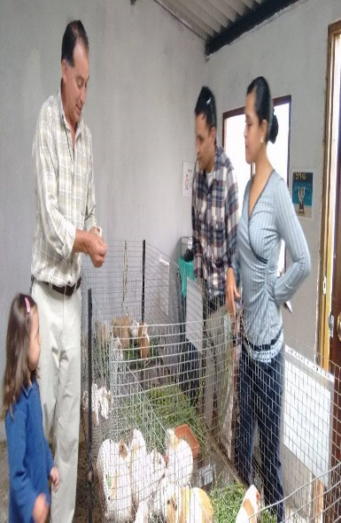
GRACIAS

